Slide 1
Disciplina: ACH4106-Biologia do Corpo Humano
Aula: 12
SISTEMA RESPIRATÓRIO
Prof. Elidamar Nunes de Carvalho Lima
email: elidamarnunes@usp.br
São Paulo, 19 de Novembro de 2020

Slide 2
ROTEIRO-CONTEÚDO
Sistema Respiratório – Introdução
Função do Sistema Respiratório
Organização do Sistema Respiratório
Componentes do Sistema Respiratório
Estrutura da Caixa Torácica
Músculos Respiratórios
Ventilação
Alvéolos Pulmonares
Bronquíolos Pulmonares
Referências

Slide 3
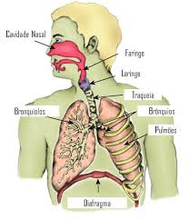
O SISTEMA RESPIRATÓRIO
Componentes

Slide 4
O SISTEMA RESPIRATÓRIO
FUNÇÃO BÁSICA: TROCAS GASOSAS
Suprir o organismo com O₂
Remover CO₂

Slide 5
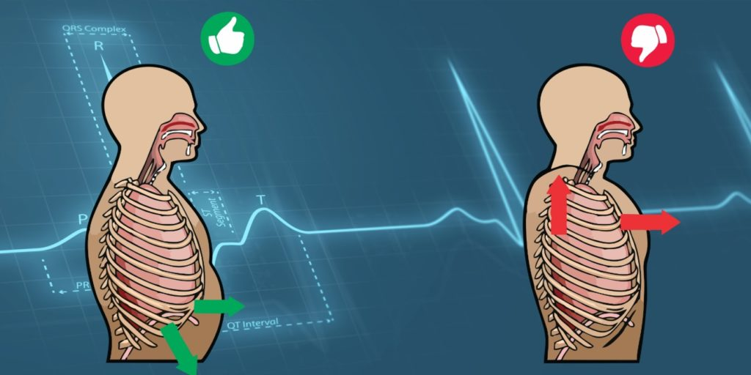
O SISTEMA RESPIRATÓRIO
O sistema respiratório é o sistema responsável pela RESPIRAÇÃO:
Que é o conjunto de mecanismos pelos quais as células absorvem oxigênio e eliminam o dióxido de carbono, que é produzido nelas.

Slide 6
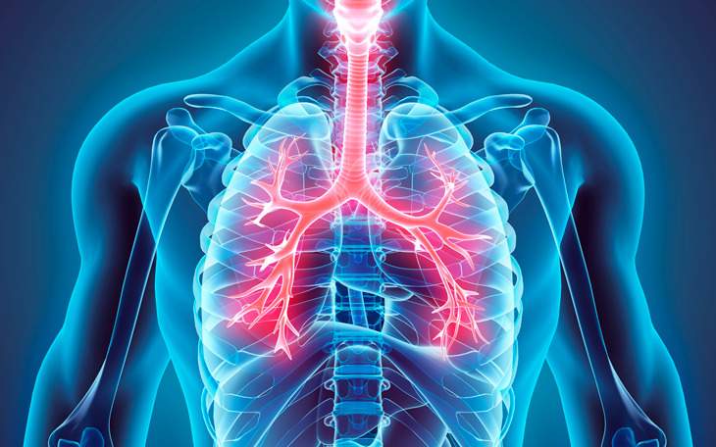
O SISTEMA RESPIRATÓRIO
O sistema respiratório é composto por dois elementos:
um membro de troca de gás, o PULMÃO e
BOMBA RESPIRATÓRIA, que é composta por:
- parte óssea: esqueleto do tórax
- parte muscular: músculos respiratórios
sistema nervoso: centros nervosos e vias
aferentes e eferentes

Slide 7
ORGANIZAÇÃO DO SISTEMA RESPIRATÓRIO
Zona de transporte ou condutora
2. Zona de transição
3. Zona respiratória

Slide 8
1. ZONA DE TRANSPORTE OU CONDUTORA
Laringe Traquéia Brônquios Bronquíolos
Bronquíolos terminais
Condução do ar até os pulmões
Acondicionamento do ar: filtração, umidificação e aquecimento do ar

Slide 9
2. ZONA DE TRANSIÇÃO
Transição entre zona de transporte e respiratória - Bronquíolos respiratórios

Slide 10
3. ZONA RESPIRATÓRIA
- Álvéolos, Ductos alveolares e Sacos alveolares
- Função respiratória (trocas gasosas)

Slide 11
ESTRUTURA DA ÁRVORE BRÔNQUICA

Slide 12
TRAQUÉIA, BRÔNQUIOS E BRONQUÍOLOS
Cartilagem mantém sistema de tubos (traquéia e brônquios) abertos
Presença de células secretoras de muco
Presença de cílios para remoção de debris
Musculatura lisa controla o diâmetro do tubo

Slide 13
Brônquios - Ramificações
● No interior dos pulmões, cada um desses ramos se divide em brônquios de menor calibre, dando origem aos chamados BRÔNQUIOS, que se subdividem progressivamente em BRÔNQUIOS de 1ª, 2ª e 3ª ordem, terminando nos bronquíolos terminais, bronquíolos respiratórios, ducto alveolar, sacos alveolares e alvéolos.
● Conforme a ramificação dos brônquios progride, a estrutura de suas paredes muda.
● As primeiras 11 gerações têm a cartilagem como principal suporte de sua parede, enquanto as gerações seguintes não.

Slide 14
Brônquios
Árvore Bronquial

Slide 15
ALVÉOLOS
São pequenos sacos próximos ao condutos alveolares
Os saco alveolares são conjuntos de 2 ou mais alvéolos
Parte final do fluxo de ar/O2

Slide 16
ALVÉOLOS
300 milhões de alvéolos em cada pulmão
280 bilhões de capilares

Slide 17
ALVÉOLOS

Slide 18
TIPOS DE CÉLULAS ALVEOLARES
Pneumócitos I (célula epitelial de revestimento)
Pneumócitos II (produção de surfactante)
Macrófagos

Slide 19
ALVÉOLOS
Organização celular
Existem as seguintes células
Alvéolos tipo 1 ou neumonocitos tipo I:
são as mais numerosas, é o local principal de trocas gasosas
Alvéolos tipo 2 ou neumonocitos tipo II:
são mais escassas, secretam liquido para manter a
humidade e equilibra a tensão superficial evitando
colapsos do alvéolo
Macrófagos alveolares: fagocitam e eliminam
partículas de pó e outras ofensas.

Slide 20
Espirograma

Slide 21
MEMBRANA RESPIRATÓRIA
Principal local de trocas gasosas por
difusão simples
Alvéolo, septo alveolar e rede capilar Membrana respiratória
0,2 - 0,3 μm de espessura
50 a 100 m² de área de superfície

Slide 22
Troca Gasosa
3.DBH
50

Slide 23
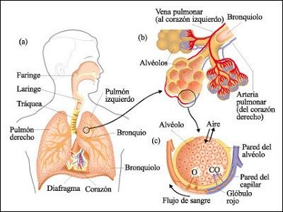
Troca Gasosa
A base anatômica do pulmão é a VIA AÉREA, composto de:
O nariz (ou a boca)
Faringe
Laringe
Traquéia
Bronquíolos
Dutos alveolares, sacos alveolares e alvéolos

Slide 24
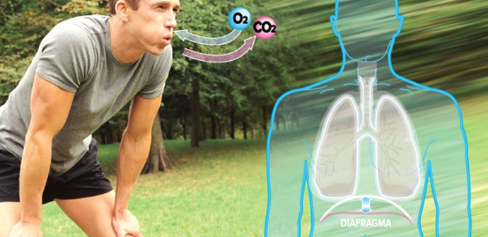
Troca Gasosa
3.DBH
2

Slide 25
Respiração
É um processo complexo que inclui vários mecanismos:
● Ventilação alveolar: troca de ar entre a atmosfera e os alvéolos pulmonares e vice-versa (processo também conhecido como ventilação pulmonar).
● Hematose ou mecanismo difusivo de troca gasosa ao nível da membrana alveolar respiratória: troca gasosa entre o ar alveolar e o sangue do capilar alveolar.
● Transporte de gases: é realizado através do sangue (O2 é transportado dos pulmões para os tecidos e o CO2 na direção inversa.
● Difusão de gases entre o sangue e a célula em nível capilar e através do interstício.

Slide 26
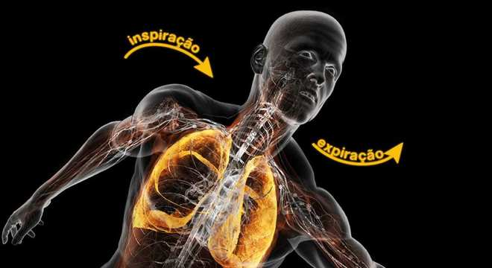
Respiração
A RESPIRAÇÃO: É um processo complexo que inclui a participação de vários dispositivos e sistemas diferentes: sistema respiratório, sangue (transporte), sistema circulatório (bomba e função de distribuição) e a própria respiração, que ocorre dentro das células.

Slide 27
Circulação Pulmonar

Slide 28
ESTRUTURAS DA CAIXA TORÁCICA

Slide 29
MÚSCULOS DA RESPIRAÇÃO
A renovação constante do ar alveolar é assegurada pelos movimentos do tórax
CONTRAÇÃO MUSCULAR = TRABALHO RESPIRATÓRIO
Características dos músculos respiratórios:
Esquelético estriado
Alta resitência à fadiga/ alta capacidade oxidativa
Elevado fluxo sanguíneo/ densidade capilar

Slide 30
MÚSCULOS DA RESPIRAÇÃO
Músculos inpiratórios:
1) Primários
DIAFRAGMA
Intercostais externos
2) Secundários
Escalenos
Esternocleidomastóideo
Peitoral maior
Trapézio
Grande dorsal
Elevador da espinha
Abdominais
A Inspiração é um processo eminentemente ativo

Slide 31
DIAFRAGMA

Slide 32
ELASTICIDADE
Elasticidade: Propriedade que permite ao corpo voltar a forma original após deformação

Slide 33
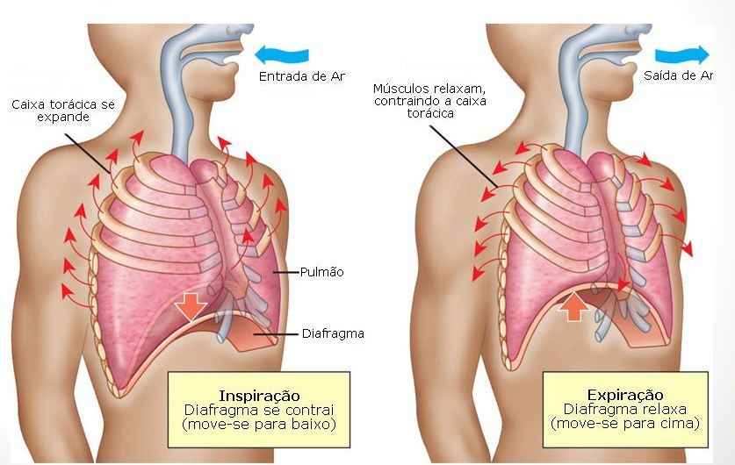
Ventilação Pulmonar
É o processo de intercambio gasoso, chamado de respiração.
Consta de 3 passos básicos:
• Ventilação pulmonar: Inspiração e espiração.
• Respiração externa (pulmonar): intercambio gasoso entre alvéolos e capilares.
• Respiração interna (tissular): intercambio gasoso entre sangue oxigenado e as células tissulares.

Slide 34
Respiração
Diferença de Pressão

Slide 35
Respiração - Músculos

Slide 36
Respiração
Orgãos

Slide 37
Respiração
Orgãos

Slide 38
PLEURA

Slide 39
PLEURA
Membrana envoltória dupla que envolve a face interna da parede do tórax e a face
externa dos pulmões

Slide 40
VENTILAÇÃO PULMONAR
Fluxo de ar para dentro e para fora dos pulmões
Ocorre em função da DIFERENÇA DE GRADIENTES DE PRESSÃO entre o alvéolo e o ar atmosférico

Slide 41
LEI DE BOYLE
P X V constante

Slide 42
TRABALHO RESPIRATÓRIO
O processo cíclico de respiração envolve trabalho mecânico por parte dos músculos respiratórios para vencer FORÇAS DE OPOSIÇÃO
Forças elásticas (dos pulmões e da caixa torácica)
Forças resistivas (vias aéreas)
Pacientes com doença do sistema respiratório requerem maior trabalho para ventilação

Slide 43
CICLO RESPIRATÓRIO

Slide 44
PROPRIEDADES ELÁSTICAS DOS PULMÕES
Comportamento elástico dos pulmões :
Tendência natural a retração
Fatores responsáveis pelo comportamento elástico dos pulmões
Matriz pulmonar: elasticidade do sistema
Tensão superficial dos alvéolos

Slide 45
Nariz
- Consiste em uma porção externa visível com estrutura óssea, cartilagem e cobertura de pele.
Existe um septo medial que divide as narinas em dois orifícios.
Acompanha a cavidade nasal e é formado pelos ossos nasal, frontal, maxilar, lacrimal, palatino, etmóide e esfenoidal.
Se comunica com a faringe por meio das coanas. A função é aquecimento, umidificação e filtração do ar inspirado, percepção olfativa e modificação das vibrações vocais.

Slide 46
Pulmões
● Orgão em par, localizado no tórax, separados pelo coração e o mediastino, em duas estruturas ou cavidades.
● a Membrana pleural reveste e protege os pulmões.
● A Membrana consiste em duas camadas: a pleura visceral e a pleura parital.

Slide 47
Pulmões
● Eles ocupam grande parte da cavidade torácica, que vai desde o diafragma até a clavícula e protegidos pelas costelas.
Estrutura: pode ser reconhecida
● Base - inferior e côncava acima do diafragma.
● Vértice – a parte superior e mais estreita.

Slide 48
Pulmões
● Pulmão Costal – encostado nas costelas.
● Pulmão Mediastinal – é medial e contém o hilo, onde passam os vasos sanguíneos, linfáticos e nervos.
Nesta face o pulmão esquerdo tem a incisão cardíaca e é 10% menor que a direita, este por sua vez é mais curto por estar acima do fígado.

Slide 49
Lóbulos e Cisuras

Slide 50
Segmentos Pulmonares

Slide 51
Pulmões
Direito e Esquerdo

Slide 52
MÚSCULOS DA RESPIRAÇÃO
Músculos expiratórios:
Intercostais internos Abdominais
Expiração: processo passivo durante respiração basal
Musculatura ativada em situações de aumento de demanda

Slide 53
Traquéia
- Ao nível da vértebra torácica IV, a traqueia é dividida nos brônquios principais, direito e esquerdo.
O local onde a traquéia se divide em dois brônquios é chamado de bifurcação traqueal.
A parte interna do local da bifurcação tem uma protrusão semilunar penetrante na traqueia, a CARINA TRACHEAL.
O número de cartilagens no brônquio direito é de 6 a 8 e no brônquio esquerdo é de 9 a 12.
As cartilagens são unidas entre si pelos ligamentos traqueais anulares.

Slide 54
Traquéia
A traqueia é um tubo vertical cilíndrico, cartilaginoso e membranoso, localizado entre a laringe e dois tubos curtos, os brônquios, fortalecido por anéis de cartilagem, que levam o ar inspirado até os pulmões.

Slide 55
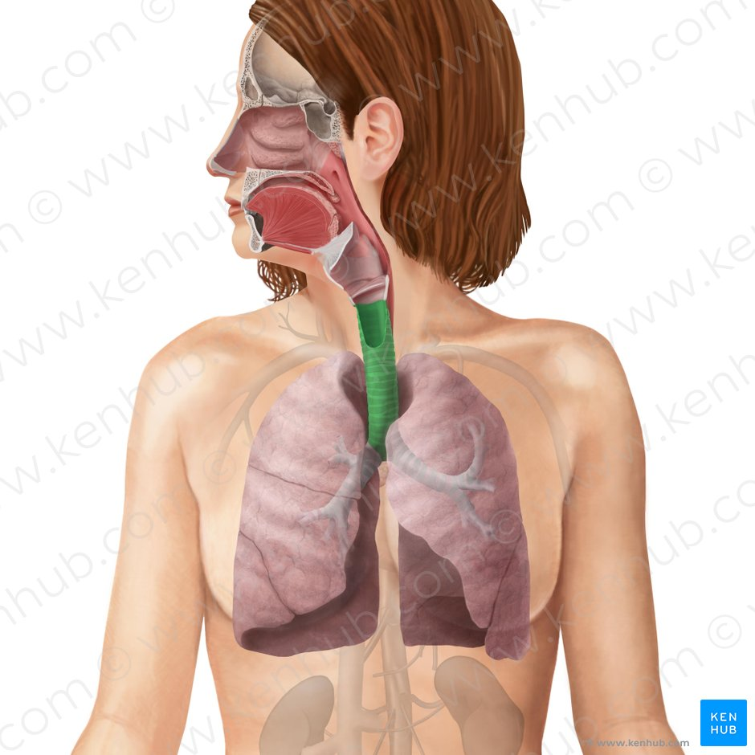
Traquéia
A traqueia é um cilindro oco que se estende por aproximadamente nove a quinze centímetros, desde a sexta vértebra cervical, onde ela se continua com a laringe, até o ponto onde se bifurca nos dois brônquios principais, ao nível da quarta à sétima (em outras referências da quarta à quinta) vértebras torácicas.
- Seu diâmetro é de cerca de 25 milímetros, e só se alarga na sua margem inferior, onde ela se divide.

Slide 56
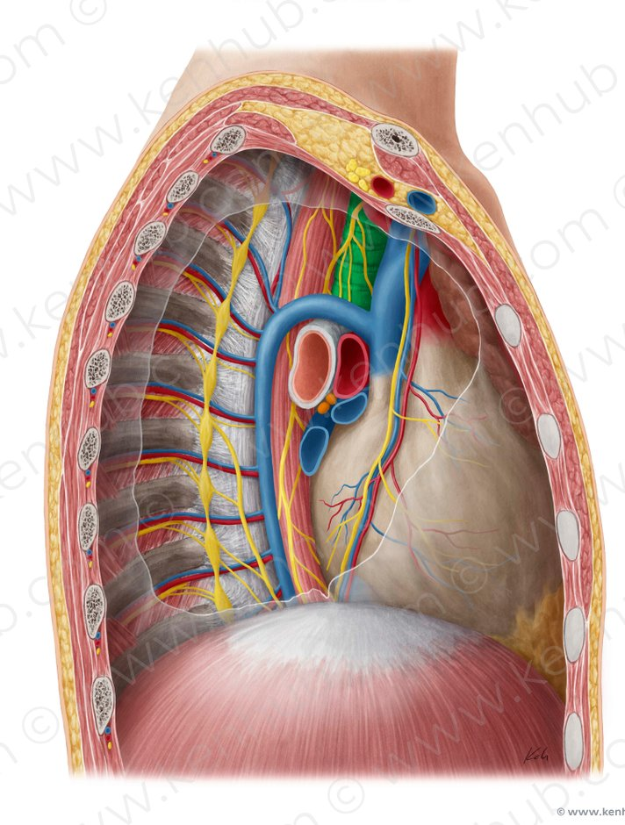
Traquéia
Limites
A traqueia desce para a cavidade torácica logo anterior ao esôfago, e se bifurca no mediastino superior com um leve desvio para a direita, criando os brônquios principais direito e esquerdo.
Acima disso, entretanto, deve-se observar que a traqueia é uma estrutura mediana, o que significa que ela cursa solitária na linha média do corpo.

Slide 57
Traquéia
Estrutura
O órgão é constituído por cerca de quinze a vinte cartilagens hialinas, que possuem o formato da letra “C”.
Essas cartilagens fornecem rigidez estrutural para a traqueia e suas fibras elásticas longitudinais internas permitem que ela se estique e se desloque inferiormente durante a inspiração.
Na bifurcação traqueal existe um marco anatômico conhecido como carina, que é uma crista apontando superiormente em sua superfície interna.

Slide 58
Faringe
A faringe é um órgão que faz parte tanto do sistema respiratório quanto do sistema digestório.
É um canal muscular membranoso, que se comunica com o nariz e a boca, ligando-os à laringe e ao esôfago.
• Dividido em 3 partes:
- Parte Nasal ou Nasofaringe
- Parte Oral ou Orofaringe
- Parte Laríngea ou Laringofaringe

Slide 59
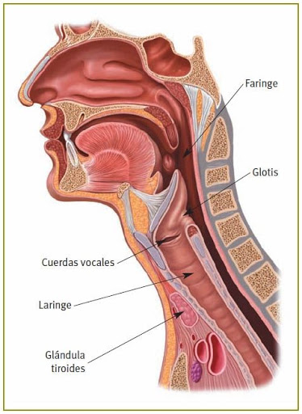
Faringe Nasofaringe
- PARTE NASAL: Do ponto de vista funcional, é estritamente respiratória; ao contrário das outras partes, as suas paredes não são deprimidas, visto que são imóveis.
A parede anterior é ocupada pelas coanas.
É revestido por uma membrana mucosa rica em estruturas linfáticas que funcionam como mecanismo de defesa contra infecções.

Slide 60
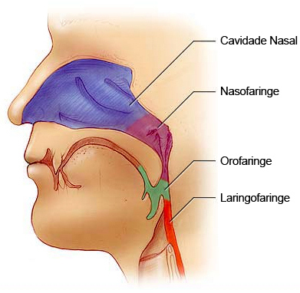
Faringe Orofaringe
PORÇÃO ORAL: É a parte média da faringe.
Tem uma função mista, uma vez que os tratos respiratório e digestivo se cruzam nela.
Torna-se importante do ponto de vista respiratório, pois pode ser ocluído pela língua ou por secreções, causando asfixia.

Slide 61
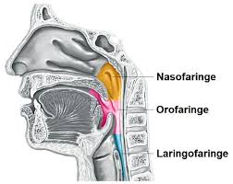
Faringe Laringofaringe
PARTE LARÍNGEA: segmento inferior da faringe, localizado atrás da laringe, estendendo-se desde a entrada desta até a entrada do esôfago.
Exceto durante a deglutição, as paredes anterior e posterior desse segmento são aplicadas uma na outra, separando-se apenas para a passagem do alimento.

Slide 62
Laringe
- A laringe é um tubo cartilaginoso irregular que une a faringe à traqueia.
Sua estrutura permite o fluxo constante de ar, que está relacionado com suas funções de respiração e fonação.
Possui diversos músculos que juntamente com as cartilagens são capazes de produzir diferentes sons.

Slide 63
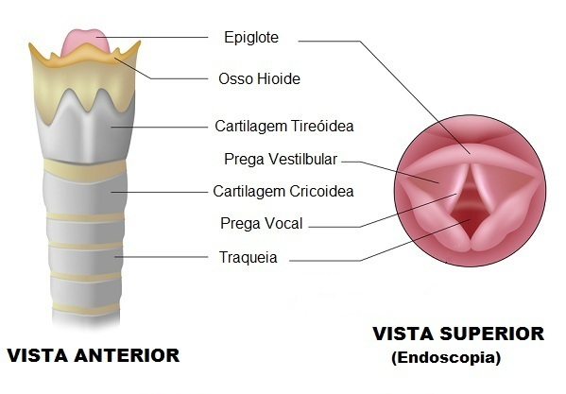
Laringe
Cartilagens
Cartilagem Tireóidea: é a maior das cartilagens que constitui a laringe.
Nela há uma proeminência popularmente chamada de pomo-de-adão. Protege as cordas vocais.
-Cartilagem Cricoidea: é um anel formado de cartilagem hialina que fica na parte inferior da laringe, ligando-a à traqueia.

Slide 64
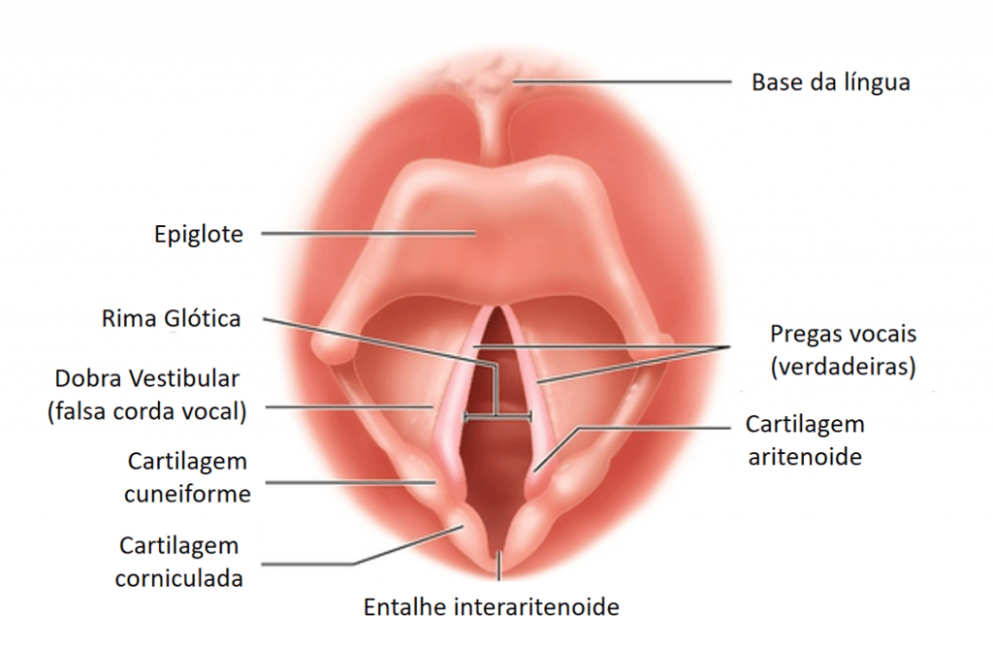
Laringe
Cartilagens
- Cartilagens Aritenoideas: são pequenas cartilagens onde se fixam as cordas vocais.
- Epiglote: é uma fina estrutura cartilaginosa, que fecha a comunicação da laringe com a traqueia durante a deglutição, impedindo que o alimento entre nas vias aéreas.

Slide 65
Laringe
Músculos
Os músculos do laringe são de três tipos:
• Adutores - são os crico-aritenoideos e aritenoideo transverso e oblíquo, eles aproximam as cordas vocais, ou seja, fazem com que ela feche. São também chamados de constritores da glote (esse é o nome da abertura entre as pregas) e atuam principalmente na fonação.

Slide 66
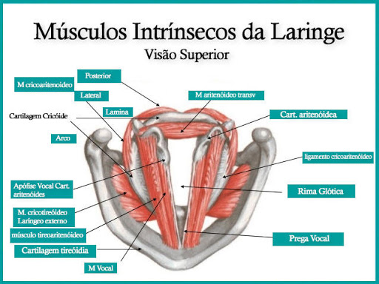
Laringe
Músculos
Abdutores - são os crico-aritenoideos
posteriores, que afastam as cordas
vocais, abrindo-a. Também são conhecidos
como dilatadores da glote e participam da
respiração.
Tensores - são os tireo-aritenoideos e
os crico-tireóideos, que fazem a distensão das
cordas vocais, sendo atuantes na fonação.

Slide 67
Referências
Ward, Jeremy P.T. et al. Fisiologia Básica Do Sistema Respiratório. Ed. Manole, 3.Ed, 2012
Berne, Levy. Princípios de Fisiologia. Ed. Guanabara Koogan, 1991.
William Ganong. Fisiologia Médica. Ed. Atheneu, 2.ed. 2000.
Dee Unglaub. Fisiologia Humana: Uma Abordagem Integrada, 2017.

Slide 68
Obrigada!
Prfa. Dra. Elidamar Nunes de Carvalho Lima
elidamarnunes@usp.br

